Slide 1
LC 3 : Structure spatiale des molecules
Raphael Aeschlimann

Slide 2
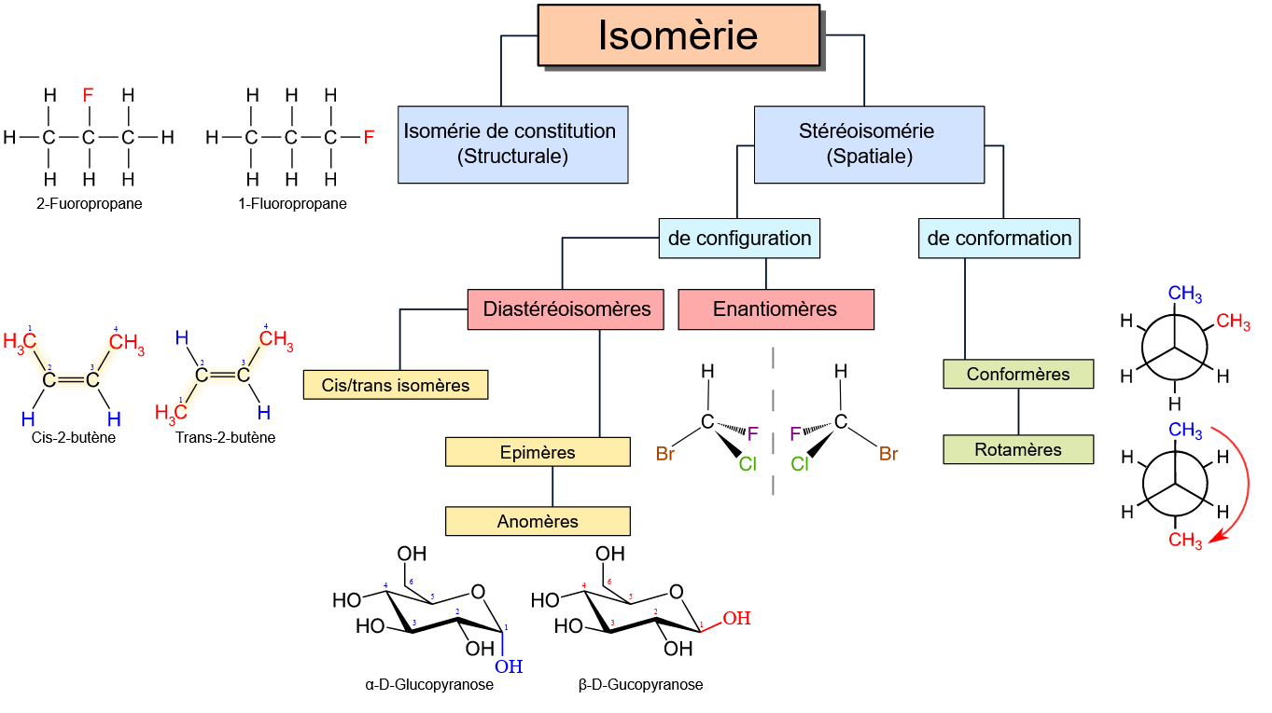
Isomèrie

Slide 3
Isomèrie

Slide 4
Isomèrie

Slide 5
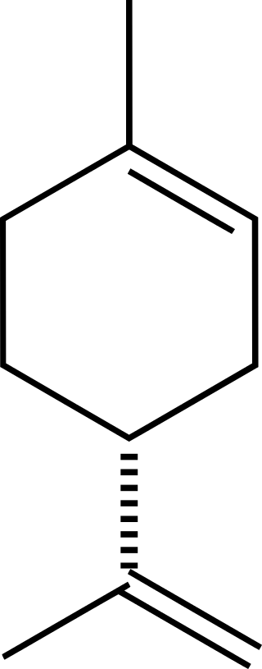
Limonène
Huile essentielle d’orange

Slide 6
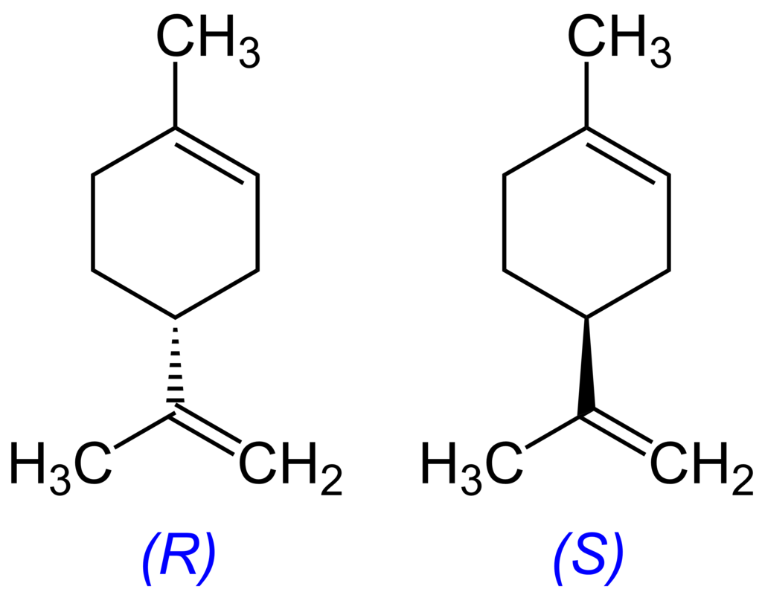
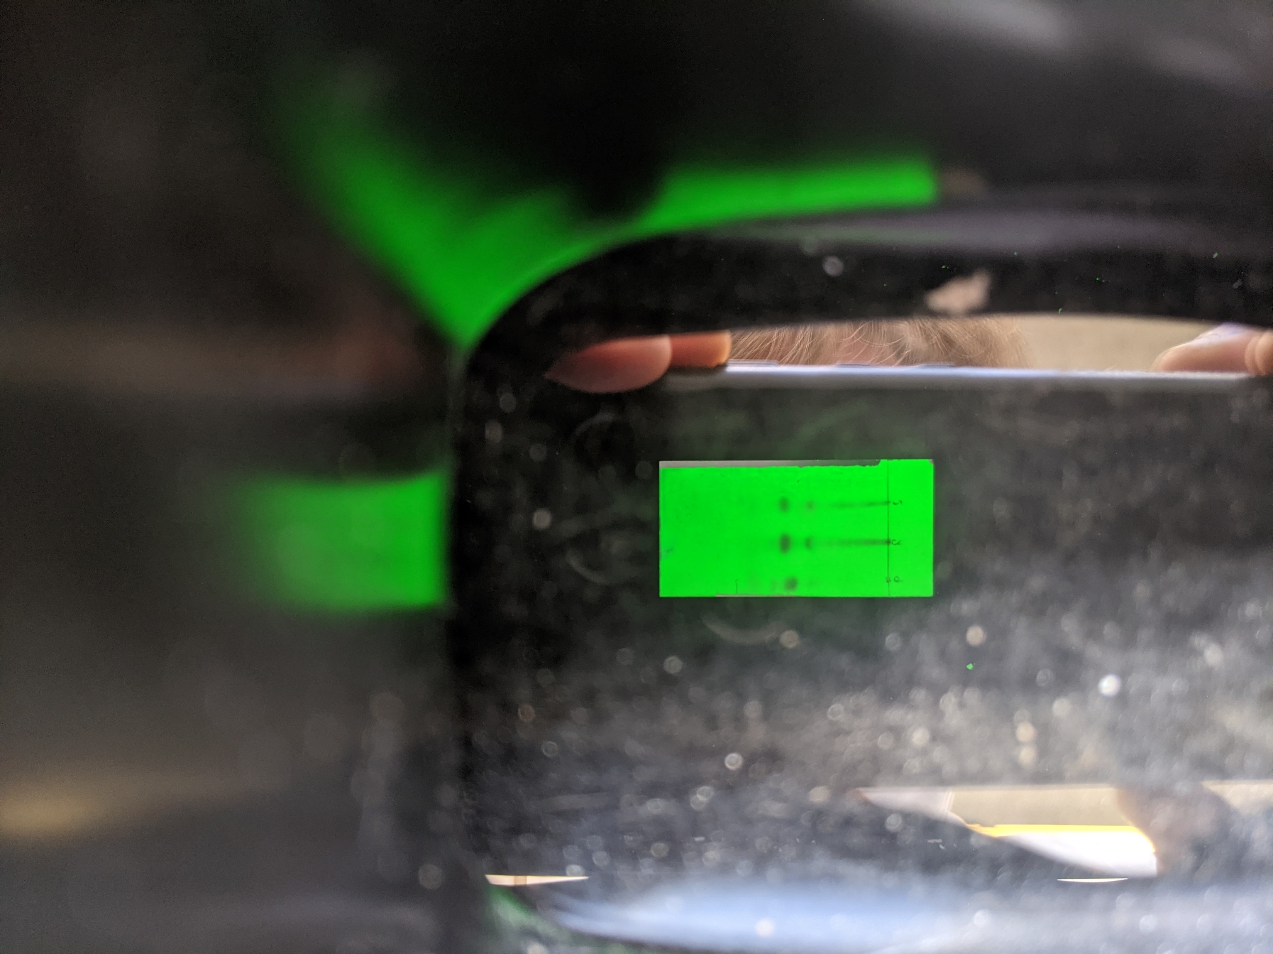
Limonène
Huile essentielle d’orange

Slide 7
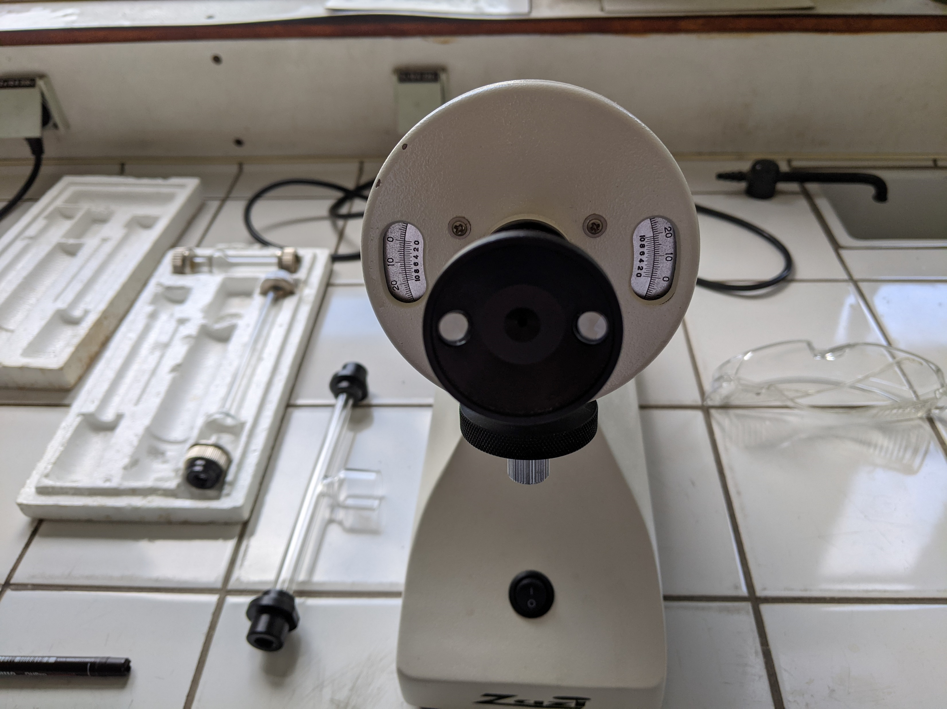
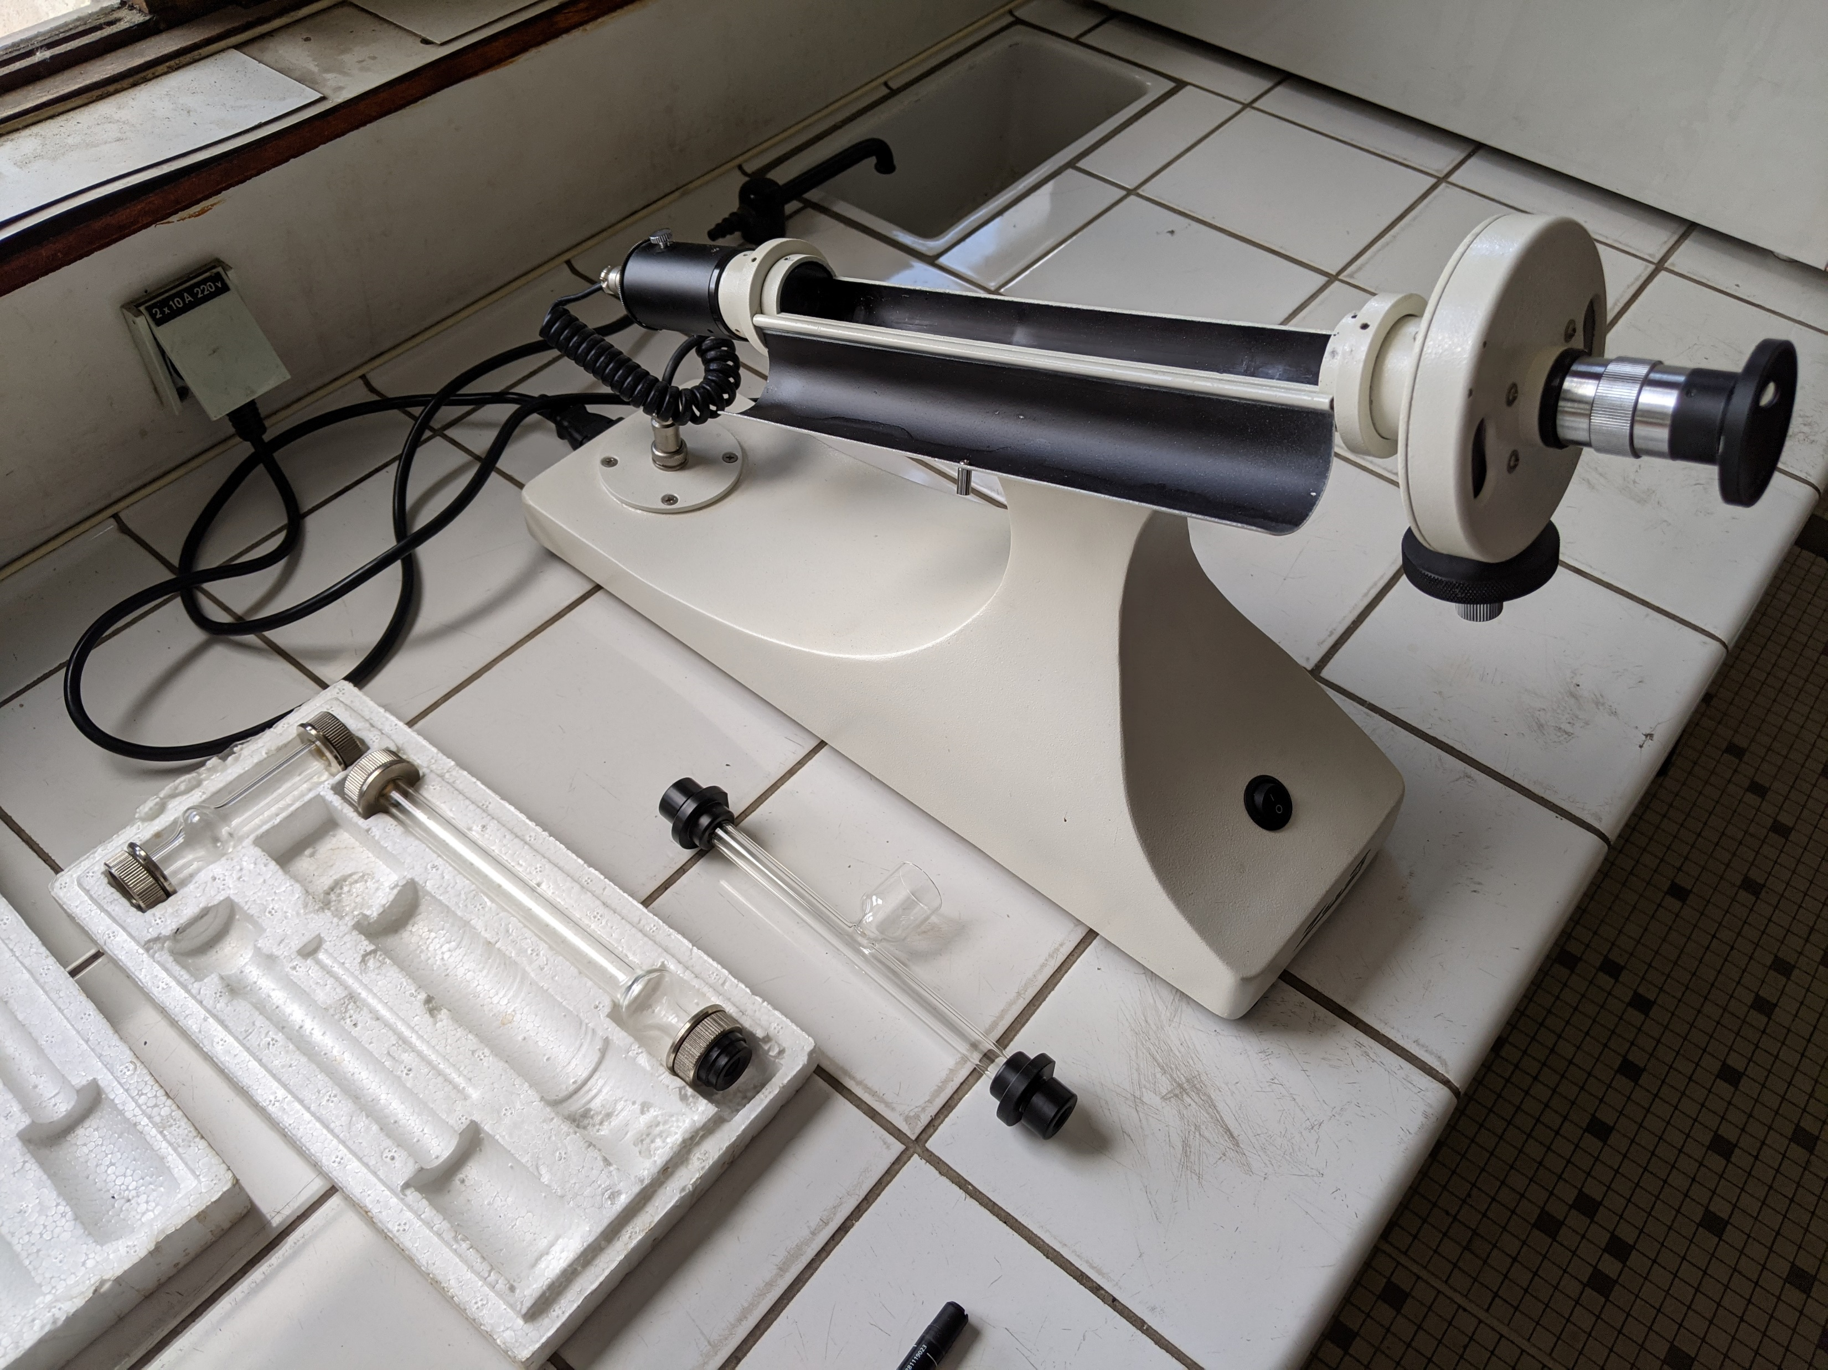
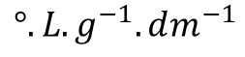
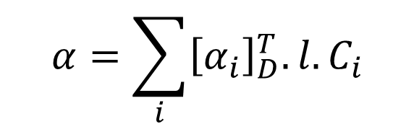
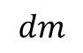
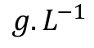
Pouvoir rotatoire
Loi de Biot
$$α=\sum_{i}{{\left[α_{i}\right]}_{D}^{T}.l.C_{i}}$$
$${g.L}^{−1}$$
$$°.L.g^{−1}.dm^{−1}$$
$$dm$$

Slide 8
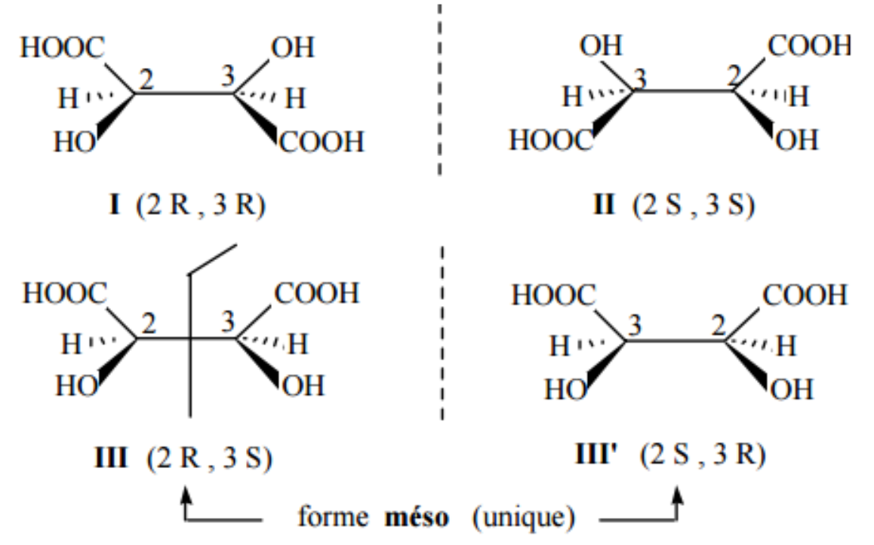
Isomèrie
Acide tartrique
énantiomère

Slide 9
Isomèrie
Acide tartrique
énantiomère

Slide 10
Isomèrie
Acide tartrique
énantiomère
diastéréoisomère

Slide 11
Isomèrie

Slide 12
Isomèrie

Slide 13
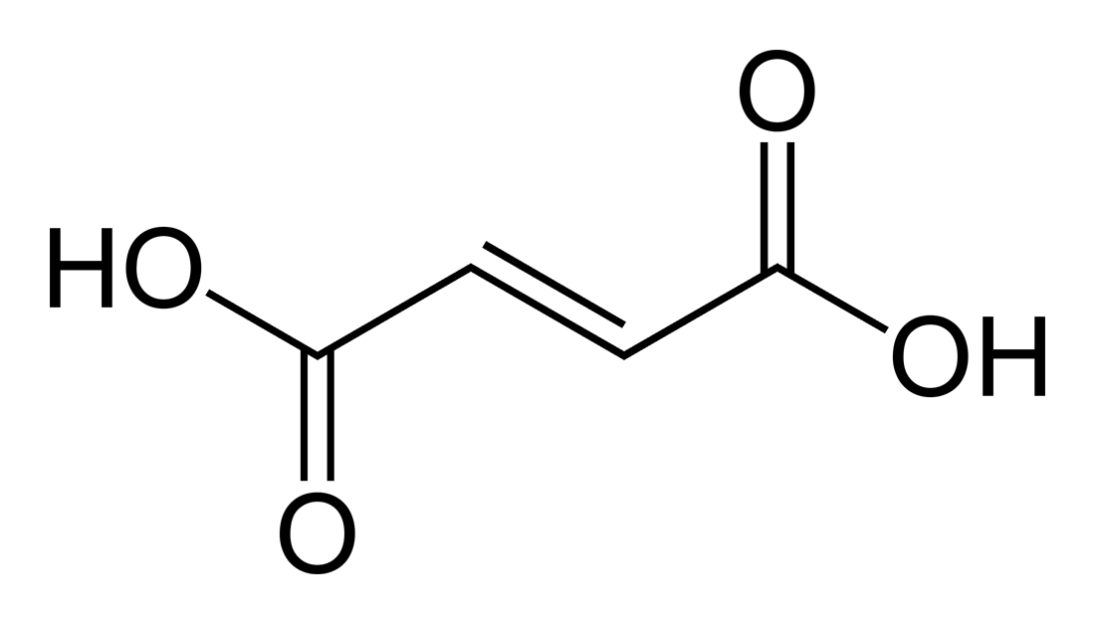
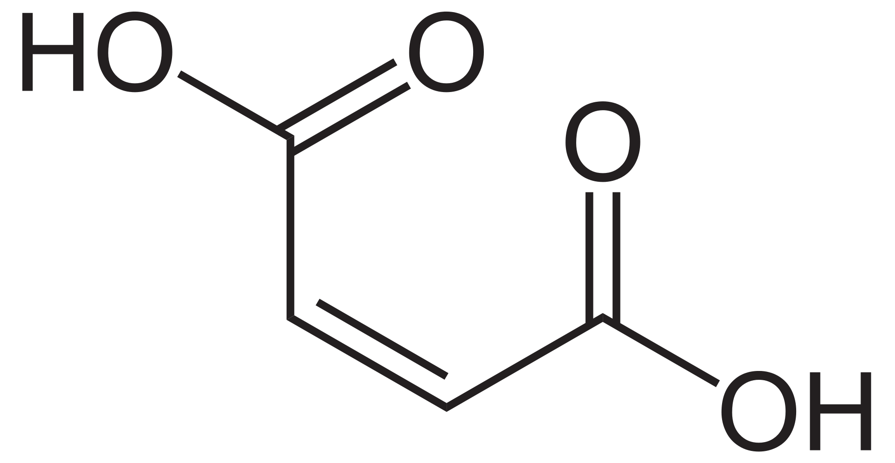
Acide fumarique et maléique
Acide fumarique
Acide maléique

Slide 14
Acide fumarique et maléique
E
Z
Acide fumarique
Acide maléique

Slide 15
Acide fumarique et maléique
Les propriétés des diastéréoisomères sont différentes
E
Z
Acide fumarique
Acide maléique

Slide 16
Isomèrie

Slide 17
Isomèrie

